Slide 1
Cambios en la materia y agua
Martina Maturano roca
3 B. Química

Slide 2
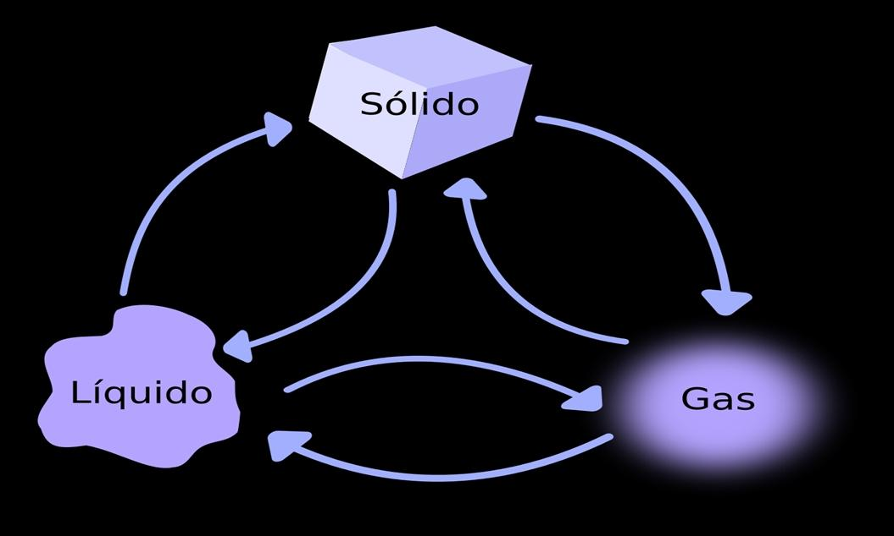
Estados

Slide 3
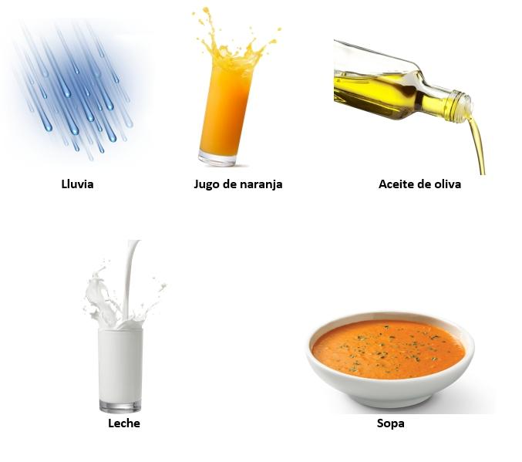
Líquido
Estado de la materia Con un volumen definido Pero sin una forma física

Slide 4
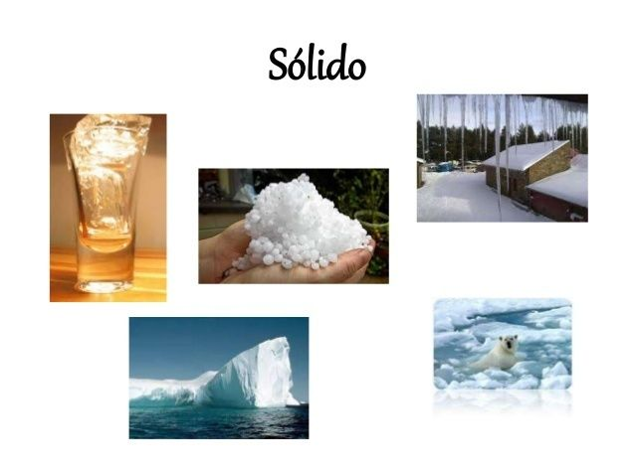
Sólido
Se caracteriza porque Las formas están unidas Presentan forma y volumen definido

Slide 5
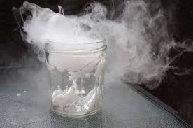
Gaseoso
En un estado gaseoso las partículas que forman la materia están muy apartadas, tanto que la única manera de mantenerlas juntas es encerrándolas en un recipiente. Los gases ocupan todo el espacio disponible porque no hay cohesión entre sus átomos.

